Slide 1

CHƯƠNG 4
ỨNG DỤNG CỦA TIN HỌC

Slide 2
TRÒ CHƠI
ONG NON HỌC VIỆC

Slide 3


non
Ong
học
việc

Slide 4


Làm thế nào để kích hoạt phần mềm PowerPoint?
A. Đúp chuột
B. Nháy chuột
C. Kích chuột
D. Nháy 2 lần

Slide 5
Để thực hiện trình chiếu PowerPoint ta sử dụng phím nào trên bàn phím?
A. F3
B. F5
C. F4
D. F2

Slide 6
Sau khi mở PowerPoint, làm thế nào để chèn thêm hình ảnh?
C. Design
A. Insert
B. View
D. Review

Slide 7
Điều gì xảy ra khi nháy chuột vào nút lệnh ở góc trên bên phải PowerPoint?
A. Kích hoạt
B. Khởi động
C. Thu nhỏ
D. Thoát

Slide 8
Khối 3
TH Thượng Thanh
Chăm ngoan
Tiến bộ

Slide 9

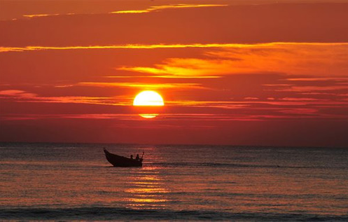
MỞ ĐẦU
Hằng ngày, Hà thấy buổi sáng Mặt Trời ở phía đông, buổi chiều lại ở phía tây. Thế mà dì Tư bảo Trái Đất quay quanh Mặt Trời. Hà muốn sử dụng máy tính để tìm hiểu hiện tượng Trái Đất quay quanh Mặt Trời.
Binh minh trên biển

Slide 10

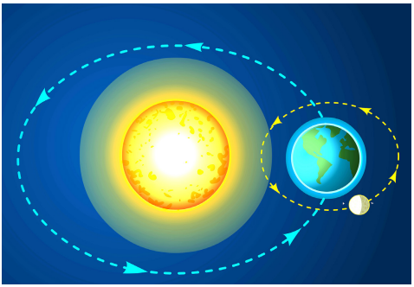
KHÁM PHÁ
Xem video Trái Đất quay quanh Mặt Trời
Vừa xem em vừa ghi lại thông tin trong video để trả lời câu hỏi:
Thời gian Trái Đất quay một vòng quanh Mặt Trời mất bao lâu?

Slide 11
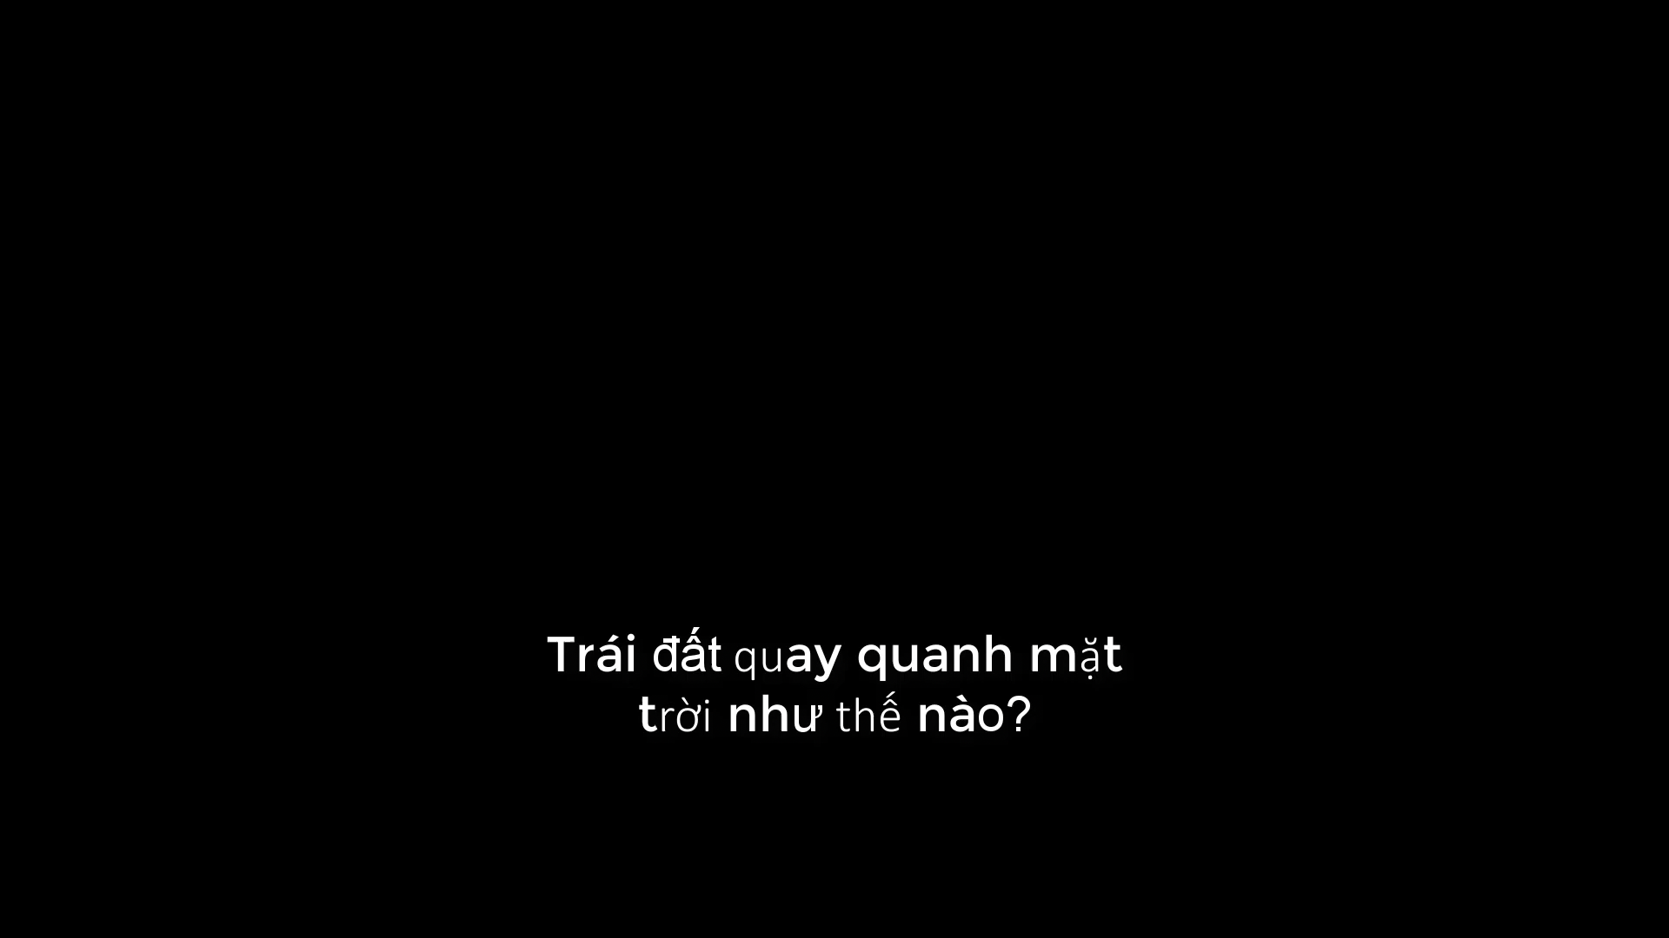

Slide 12
TRAO ĐỔI THEO NHÓM ĐÔI
Em hãy trao đổi với bạn trong nhóm về những thông tin mình vừa ghi lại được.
Em hãy cho biết thời gian Trái Đất quay một vòng quanh Mặt Trời?

Slide 13

LUYỆN TẬP
Em hãy cùng các bạn xem lại video về Trái Đất quay quanh Mặt Trời và cho biết:
• Vào tháng nào Trái Đất gần Mặt Trời nhất?
• Trái Đất xa Mặt Trời nhất vào tháng nào?

Slide 14

VẬN DỤNG
Em cùng các bạn nháy xem video về Thế giới động vật trên máy tính và trả lời câu hỏi sau:
Trong video có những con vật nào?

Slide 15
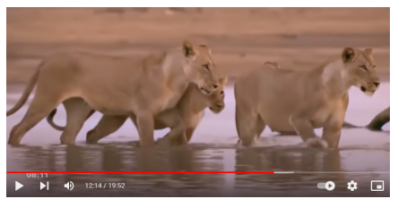
VẬN DỤNG
Em cùng các bạn nháy đúp chuột vào tệp “Thế giới động vật” để xem nội dung video đó.
Trong video có những con vật nào?

Slide 16
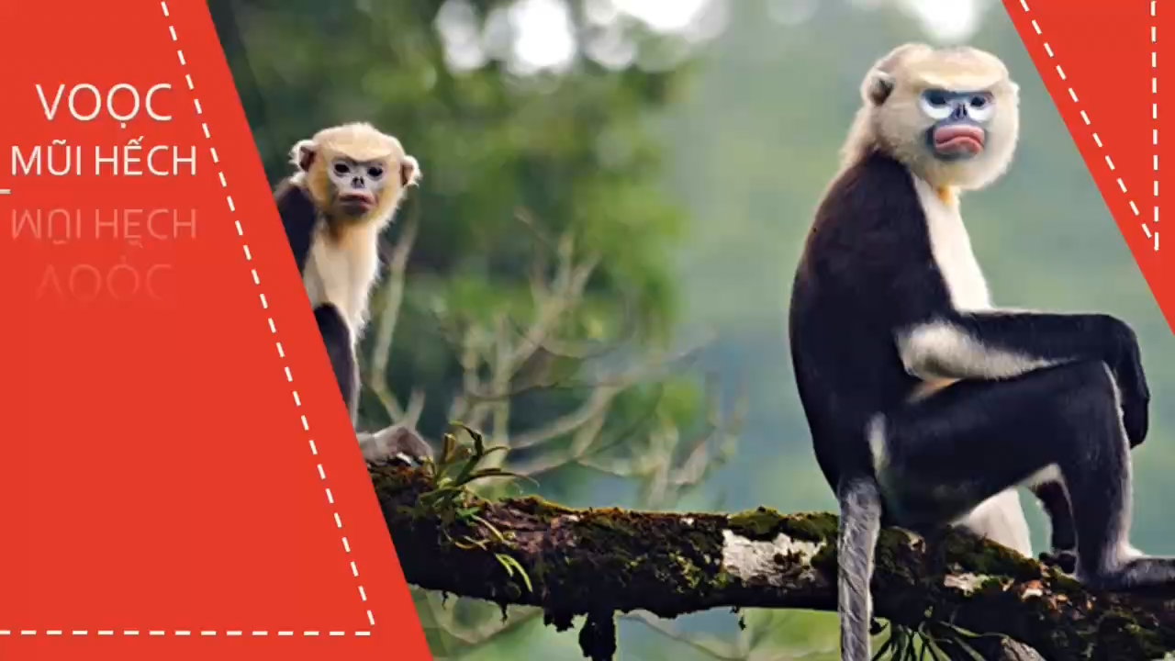

Slide 17
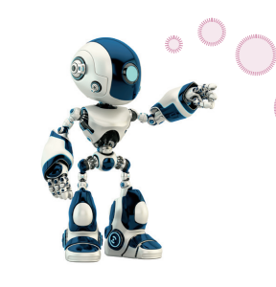
GHI NHỚ
Máy tính giúp em khám phá được nhiều điều thú vị về thế giới tự nhiên.

Slide 18
CỦNG CỐ, DẶN DÒ
Về nhà em đọc trước và chuẩn bị thông tin Bài 26: Tạo bài trình chiếu về thế giới tự nhiên.

Slide 19

XIN CHÀO CÁC EM

